Slide 1

Son 50 Yılın Sıcaklık Değişimi: Lineer Regresyon, Karar Ağacı ve Random Forest Karşılaştırması

Slide 2

İklim Değişikliği ve Sıcaklık Tahmininin Önemi
Küresel Etkiler
Politika Belirleme
Küresel sıcaklık artışının çevresel ve sosyal etkileri gezegenimizi derinden etkilemektedir. Doğru tahminler, bu etkilerle mücadelede kritik rol oynar.
Doğru tahmin modelleri, iklim politikalarının geliştirilmesi ve uygulanması için kritik bir temel oluşturur. Geleceğe yönelik stratejiler bu verilere dayanır.
ML'in Yükselişi
Makine öğrenmesi yöntemleri, karmaşık iklim verilerini analiz etme ve daha doğru tahminler yapma konusunda giderek artan bir rol oynamaktadır.

Slide 3


İklim Değişikliğinin Hayatımıza Etkileri: Anket Sonuçları
Yakın zamanda yapılan bir anket, iklim değişikliğinin günlük yaşamımız üzerindeki etkilerine dair çarpıcı sonuçlar ortaya koydu:
%78 Aşırı Hava Olayları
Katılımcıların büyük çoğunluğu, son 5 yılda aşırı hava olaylarının (şiddetli fırtınalar, sıcak hava dalgaları, aşırı yağışlar) arttığını gözlemledi.
%65 Su ve Gıda Kıtlığı
Çoğunluk, iklim değişikliğinin yol açabileceği su ve gıda kıtlığı konusunda ciddi endişeler taşıyor.
%54 Sağlık Sorunları Artışı
Yarıdan fazlası, iklim değişikliğinin alerjiler, solunum yolu hastalıkları gibi sağlık sorunlarını artırdığını düşünüyor.
%48 Ekonomik Kayıplar
Katılımcıların yaklaşık yarısı, iklim değişikliğinin ekonomik kayıplara ve iş gücü piyasasında olumsuz etkilere yol açtığını belirtti.

Slide 4
İklim Değişikliğinin Somut Tehditleri
İklim değişikliğinin etkileri, sadece gelecekteki bir tehdit olmaktan çıkıp, bugünden somut sonuçlar doğurmaktadır. Dünya genelinde yaşanan olaylar, bu tehditlerin ciddiyetini gözler önüne seriyor:
Aşırı Hava Olaylarının Yaygınlaşması: Artan sıcaklıklar, dünya genelinde sellerin, kuraklıkların ve orman yangınlarının sıklığını ve şiddetini artırmaktadır. Bu durum, ekosistemleri tahrip etmekle kalmayıp, tarım alanlarını ve yerleşim yerlerini de olumsuz etkilemektedir.
Deniz Seviyesinin Yükselmesi ve Göç: Kutuplardaki buzulların erimesiyle deniz seviyeleri yükselmekte, kıyı bölgelerinde yaşayan milyonlarca insanı göç etmeye zorlamaktadır. Bu durum, aynı zamanda kaynaklar üzerinde baskı oluşturarak çatışma riskini de artırmaktadır.
Halk Sağlığı Krizi: Dünya Sağlık Örgütü (DSÖ), iklim değişikliğini 21. yüzyılın en büyük küresel sağlık tehdidi olarak tanımlamaktadır. Artan sıcaklıklar, hava kirliliği, vektör kaynaklı hastalıkların yayılması ve gıda güvenliği sorunları insan sağlığını doğrudan etkilemektedir.

Slide 5

Makine Öğrenimi ve İklim Krizi: Risk Analizinde Yeni Ufuklar
Makine öğrenimi algoritmaları, iklim değişikliğinin etkilerini anlamak ve bunlarla mücadele etmek için güçlü araçlar sunmaktadır. Özellikle doğal afet risk analizinde:
Doğal Afet Tahmini
Erken Uyarı Sistemleri
Kaynak Yönetimi ve Adaptasyon
Karar ağaçları ve Random Forest gibi yöntemler, geçmiş hava durumu verilerini, topoğrafik bilgileri ve uydu görüntülerini kullanarak kuraklık, sel, heyelan ve orman yangınları gibi doğal afetlerin riskini ve yayılımını tahmin etmede kritik rol oynamaktadır.
Büyük veri setlerinin ve uydu görüntülerinin analiz edilmesiyle, yapay zeka destekli erken uyarı sistemleri geliştirilmektedir. Bu sistemler, afet öncesinde hızlı müdahale planlarının oluşturulmasına ve can kaybının en aza indirilmesine yardımcı olur.
Makine öğrenimi, su kaynaklarının etkin yönetimi, tarımsal verimliliğin artırılması ve iklim değişikliğine uyum stratejilerinin geliştirilmesi için de önemli bilgiler sağlar.

Slide 6
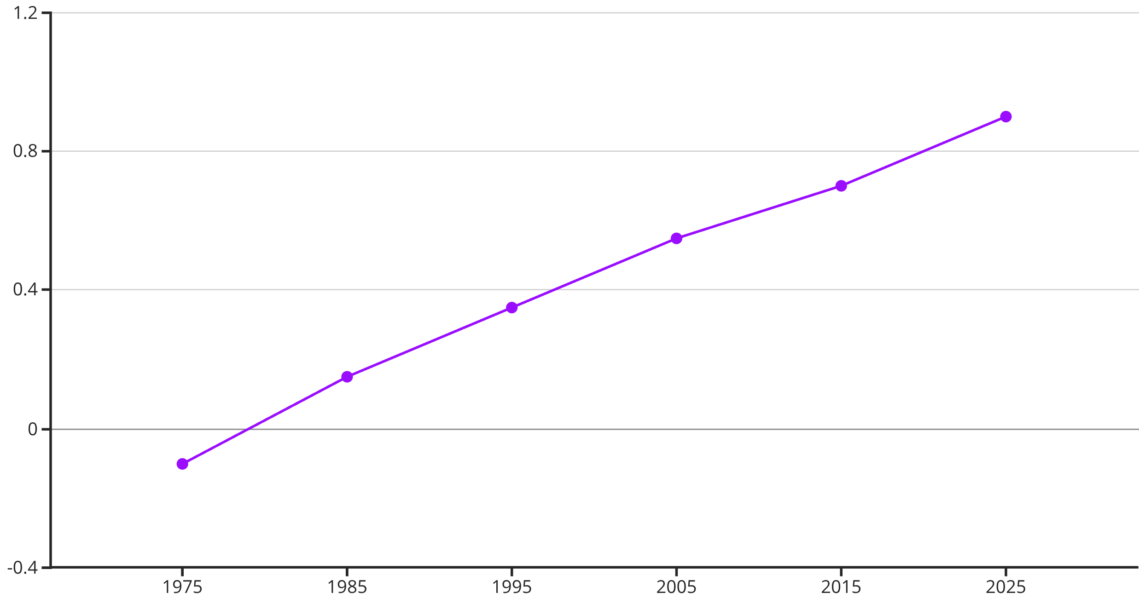
Lineer Regresyon
Bağımsız değişkenlerle bağımlı değişken arasında doğrusal bir ilişki kurar. Matematiksel olarak y = c \cdot x + m formülüyle tahmin yapar, bu da onu kolay anlaşılır ve hızlı hesaplanabilir kılar. Aşağıdaki grafikte Lineer Regresyon yönteminin tahminine göre son 50 yıllık sıcaklık değişim grafiği yer almaktadır.
Bu yöntem daha çok doğrusal bir eğilim gösterir.

Slide 7
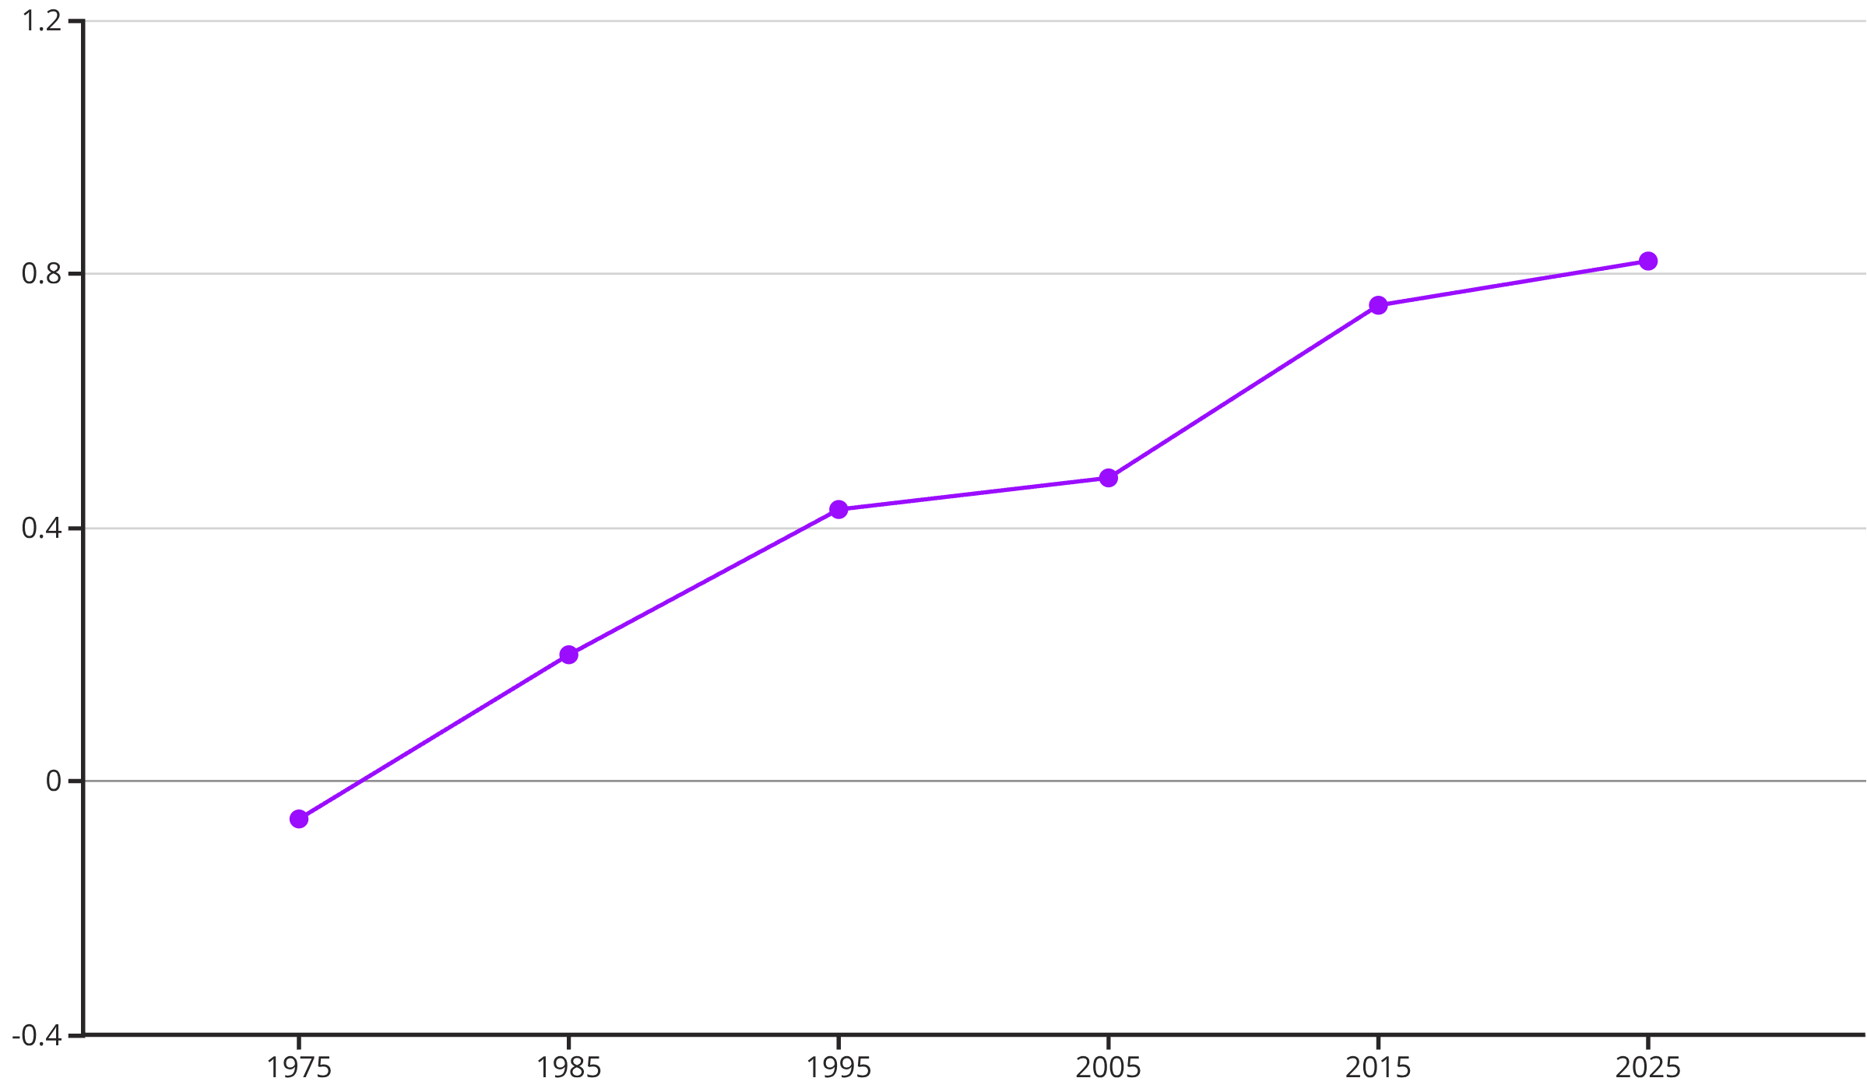
Karar Ağacı Yöntemi
Veriyi belirli özelliklere göre dallandırarak tahminler yapar. Bu yaklaşım, verideki karar verme süreçlerini görselleştirmesi ve yorumlanması kolay olmasıyla öne çıkar, ancak aşırı uyum (overfitting) riski taşır. İklim verilerindeki doğrusal olmayan ve değişken ilişkileri yakalamada esneklik sunar.
Bu yöntemin grafiğinde yer yer dalgalanmalar ortaya çıkar.

Slide 8
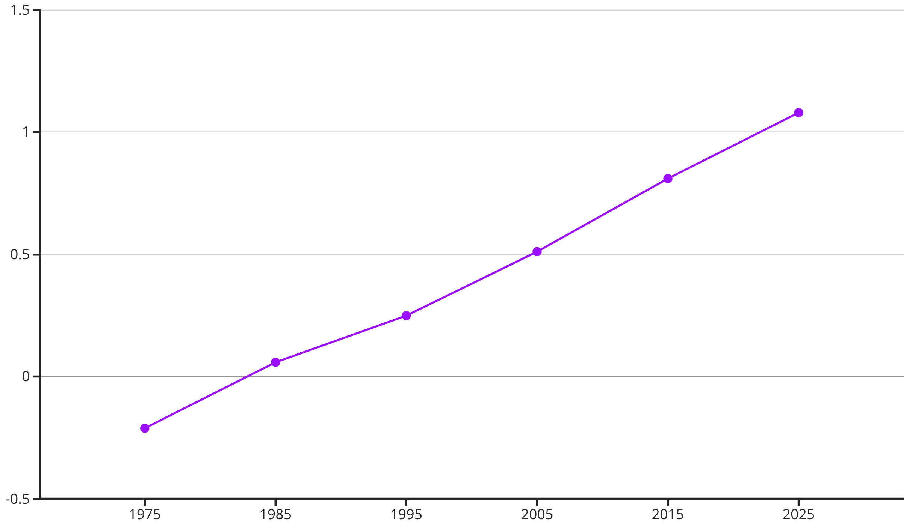
Random Forest:
Birden fazla karar ağacının "bagging" yöntemiyle bir araya getirilmesiyle çalışır, bu da daha sağlam ve doğru tahminler yapılmasını sağlar. Her bir ağacın tahminlerinin ortalaması alınarak nihai sonuç elde edilir. Bu, tek bir ağacın hatalarını dengeleyerek genelleme yeteneğini artırır.
Random Forest yöntemi 2021 ve 2025 araştırmalarında, iklim tahminlerinde en yüksek doğruluk oranı ile öne çıkmıştır.

Slide 9
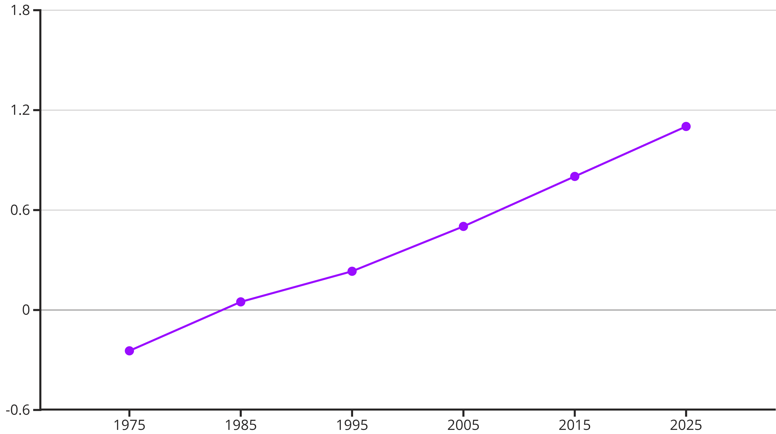
Son 50 Yılın Gerçek Sıcaklık Verisi
NASA, NOAA ve IPCC gibi saygın kurumların raporlarından derlenen verilerle, 1975-2025 yılları arasındaki yıllık ortalama sıcaklık değişimini inceledik. Bu veriler, küresel sıcaklık artışının açık bir resmini sunmaktadır.
Grafik, son 50 yılda yaşanan gerçek sıcaklık artış trendini net bir şekilde gözler önüne sermektedir.

Slide 10
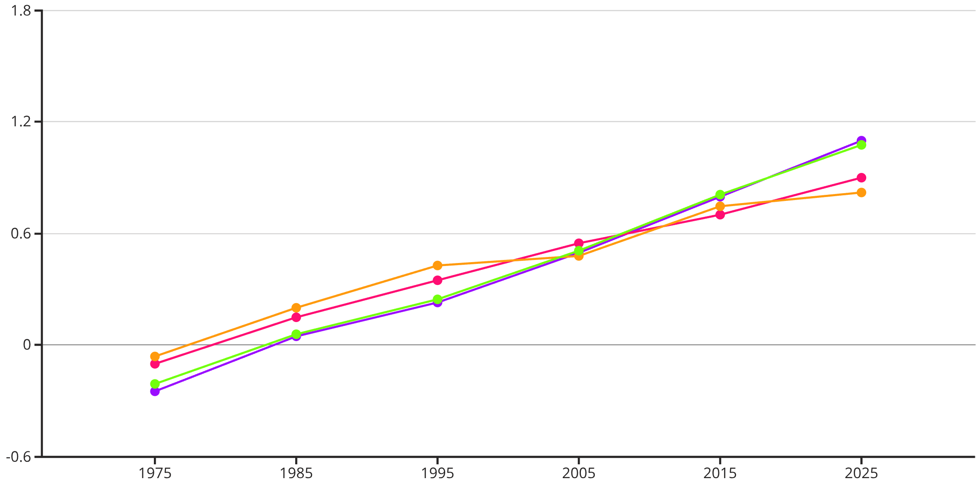
Model Tahminlerinin Grafiksel Karşılaştırması
Farklı modellerimizin son 50 yıllık sıcaklık değişim tahminlerini gerçek verilerle karşılaştırdık. Bu karşılaştırma, her bir modelin performansını görsel olarak değerlendirmemizi sağlıyor.
Gerçek Sıcaklık (°C)
Lineer Regresyon (°C)
Karar Ağacı (°C)
Random Forest (°C)
Gerçek Sıcaklık Trendi (mor çizgi): Gözlemlenen artış.
Lineer Regresyon Tahmini (kırmızı çizgi): Doğrusal bir eğilim gösterir.
Karar Ağacı Tahmini (turuncu çizgi): Yer yer dalgalanmalar gösterir.
Random Forest Tahmini (yeşil çizgi): Gerçek verilere en yakın seyri izler.

Slide 11
Performans Karşılaştırması: Hata Ölçütleri
Modellerin performansını değerlendirmek için Ortalama Mutlak Hata (MAE), Kök Ortalama Kare Hata (RMSE) ve R² skorları gibi hata ölçütlerini kullandık. Bu metrikler, modellerin tahminlerinin gerçek değerlerden ne kadar saptığını gösterir.
0.12
0.15
0.92
RF MAE
RF RMSE
RF R²
Random Forest için Ortalama Mutlak Hata, düşük sapmayı gösterir.
Random Forest için Kök Ortalama Kare Hata, tutarlı doğruluğu belirtir.
Random Forest için R² skoru, modelin varyansı açıklama gücünün yüksek olduğunu gösterir.
Model
MAE
RMSE
R² Skoru
Random Forest
0.12
0.15
0.92
Karar Ağacı
0.18
0.22
0.85
Lineer Regresyon
0.25
0.30
0.75
Random Forest, tüm metriklerde en iyi sonuçları elde ederek üstün performansını kanıtlamıştır.

Slide 12




Neden Random Forest Daha Başarılı?
Random Forest'ın iklim sıcaklık tahminlerinde diğer modellere kıyasla daha başarılı olmasının temelinde yatan birkaç önemli neden bulunmaktadır.
Ensemble Öğrenme
Birden çok karar ağacını birleştirerek tahminlerin doğruluğunu artırır.
Rastgele Özellik Seçimi
Her bir ağacın farklı özellik alt kümeleriyle eğitilmesi, model çeşitliliğini artırır.
Karmaşık İlişkiler
Doğrusal olmayan ve karmaşık iklim ilişkilerini etkili bir şekilde yakalama yeteneği vardır.
Gürültüye Dayanıklılık
İklim verilerindeki gürültü ve değişkenliklere karşı daha dayanıklı bir yapı sunar.
Dezavantajları: Karmaşıklık ve Hesaplama Yükü
Random Forest'ın temel dezavantajı, modelin yorumlanmasının zorluğudur. Çok sayıda ağacın birleşimi, modelin "kara kutu" gibi görünmesine neden olur. Ayrıca, eğitim süreci ve tahminler için daha fazla hesaplama kaynağı ve zaman gerektirebilir, bu da onu büyük ve karmaşık veri setlerinde daha maliyetli hale getirir.

Slide 13

Sonuç: Bilgiyle Güçlen, Geleceği Koru
İklim değişikliğiyle mücadele, hem teknolojik yenilikleri hem de toplumsal farkındalığı gerektiren küresel bir çabadır. Makine öğrenimi gibi ileri teknolojiler, bu mücadelede bize yol gösterici olabilir.
Doğru Yöntem Seçimi
Birlikte Mücadele
Riskleri doğru bir şekilde analiz etmek ve iklim verilerinden en iyi şekilde yararlanmak için, Lineer Regresyon, Karar Ağacı ve Random Forest gibi makine öğrenimi modellerinin avantaj ve dezavantajlarını iyi anlamak kritik öneme sahiptir.
Toplumun farkındalığını artırmak, bilimsel verileri kullanmak ve teknolojik çözümleri entegre etmek, iklim değişikliğinin yıkıcı etkilerini azaltmada birleşmemizi sağlar.
Sürdürülebilir Gelecek
Her birimizin atacağı adımlar, daha dirençli ve sürdürülebilir bir gelecek inşa etme yolunda büyük bir fark yaratacaktır. Bilgiyle güçlenerek, geleceğimizi koruyalım.

Slide 14
Dinlediğiniz için Teşekkürler.
İletişim:
Mustafa ERAYDIN mustafaeraydin@marun.edu.tr
Muhammed Eren TAŞTAN eren.tastan@marun.edu.tr
Meva Su ULUSAL su.ulusal@marun.edu.tr
Şevki BİLGİÇ sevkibilgic@marun.edu.tr

Slide 15
Kaynakça
https://www.iklimhaber.org/wp-content/uploads/2023/05/Iklim-Haber-Konda-Arastirma-2022.pdf
https://data.giss.nasa.gov/gistemp/
https://www.ncei.noaa.gov/access/monitoring/climate-at-a-glance/
https://www.ipcc.ch/reports/
https://climate.nasa.gov/
https://climateknowledgeportal.worldbank.org/
https://gemini.google.com/app?hl=tr

